Slide 1

TRABAJO PRÁCTICO FINAL
Análisis de Datos
EcoBici CABA 2024 · Del dato crudo al dataset listo para modelar
Carrera de Especialización en Inteligencia Artificial
FIUBA · Cohorte 1B 2026 · Grupo 7
Integrantes: Carmen María Rodríguez Pastrano · Federico Agustín Fernández · Claudio Marcelo Imberlina · María Teresa Mallaupoma León · Matías Guido Bovio
ANÁLISIS EXPLORATORIO · CIFRAS CLAVE
3,56 M
× 17 variables · año 2024
fuente oficial GCBA
3
Clasificación multiclase:
Corto · Mediano · Largo
4
Carga · Descripción
Patrones · Calidad del dato
VIAJES
CLASES
EJES
github.com/cimberlina/grupo7-eda-ecobici · Presentación · 22/04/2026

Slide 2
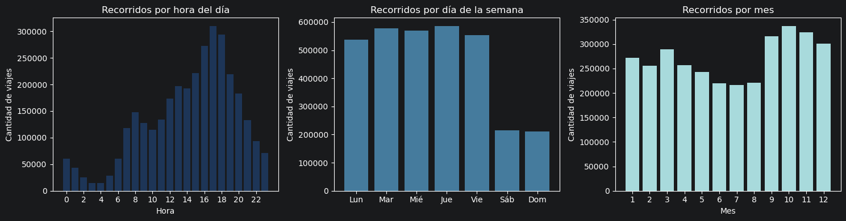
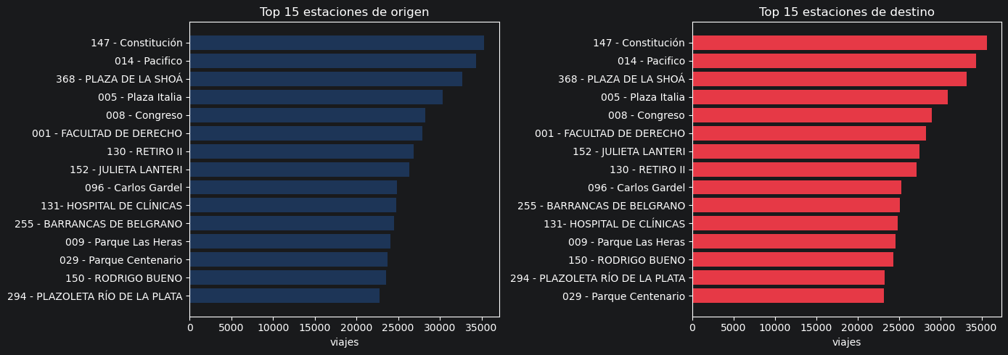
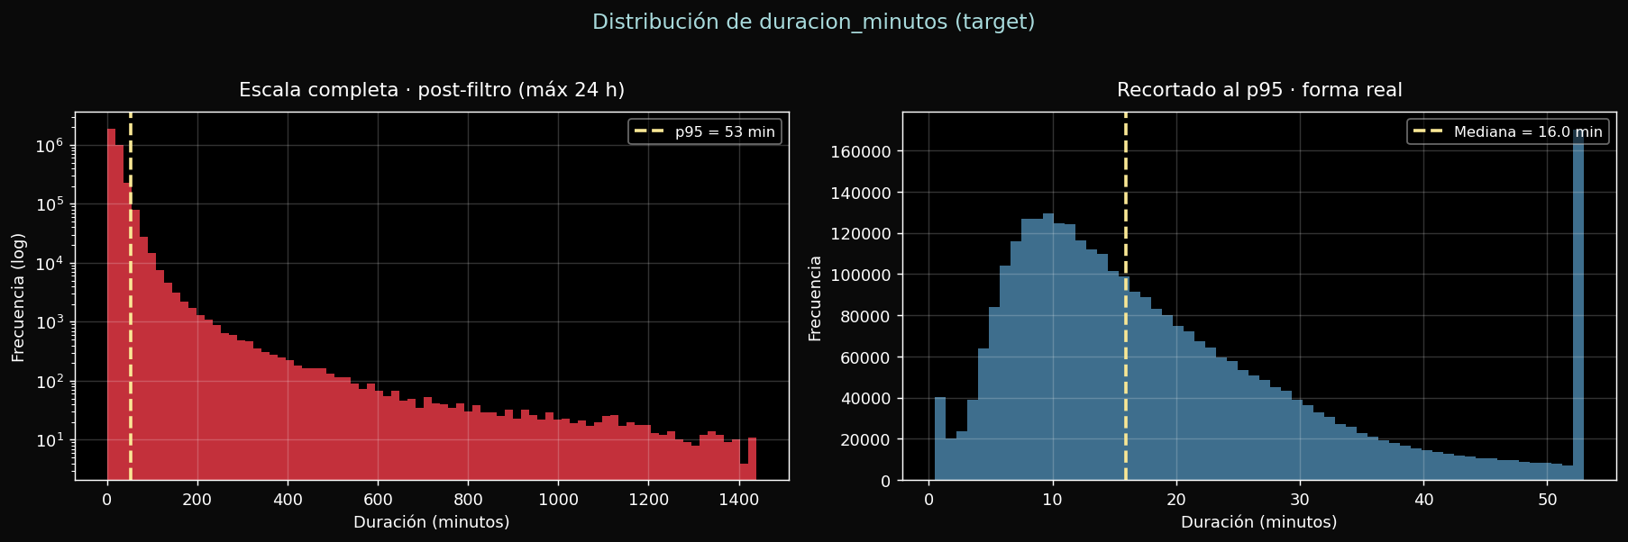
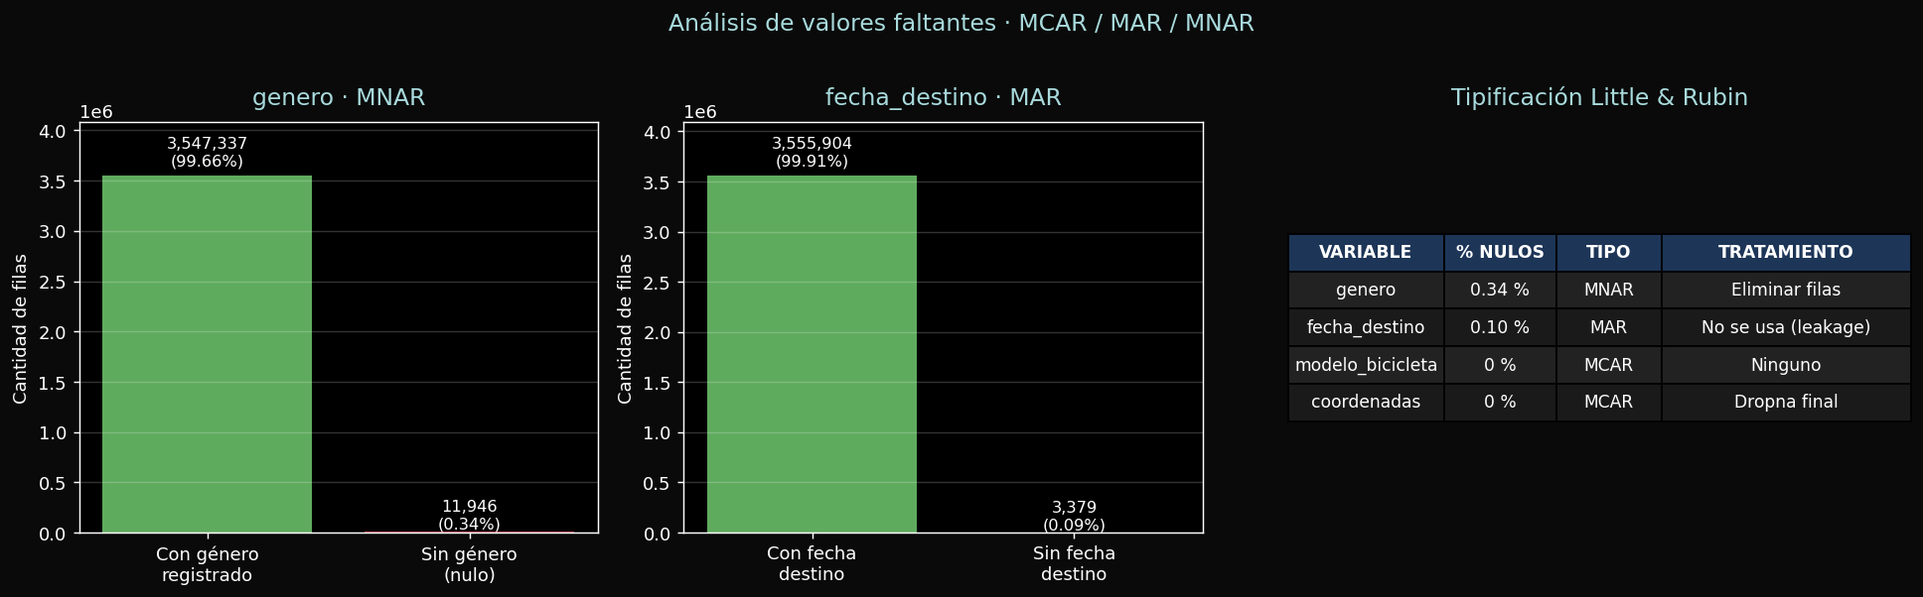
ANÁLISIS EXPLORATORIO DE DATOS
Hallazgos clave y diagnóstico de calidad
PATRONES TEMPORALES
TOP 15 ESTACIONES · ORIGEN / DESTINO
Pico vespertino único (17–19 h) · caída fin de semana · estacionalidad anual
Concentración Pareto en microcentro · simetría origen-destino
DISTRIBUCIÓN DE duracion_minutos
FALTANTES · MCAR / MAR / MNAR
Asimetría positiva · mediana ≈ 16 min · justifica discretización en 3 clases
Tipificación por variable · género (MNAR) · fecha_destino (MAR)
→ Los cuatro hallazgos justifican replantear el problema como clasificación multiclase · y determinan el pipeline completo · limpieza · feature engineering · reducción de dimensionalidad.

Slide 3
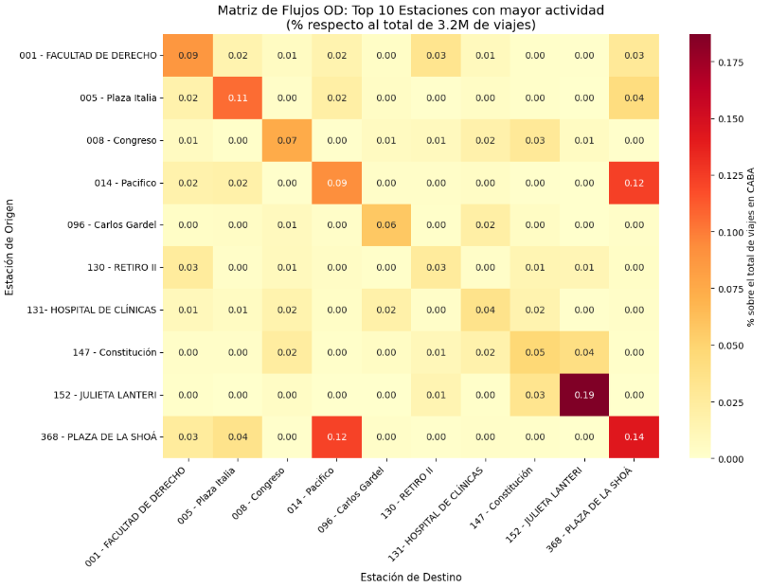
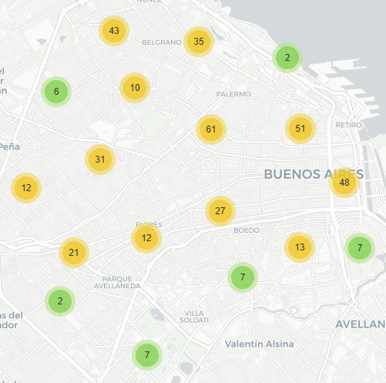
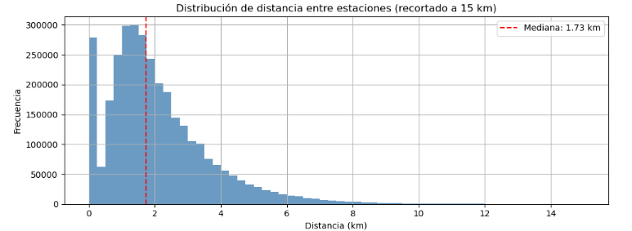
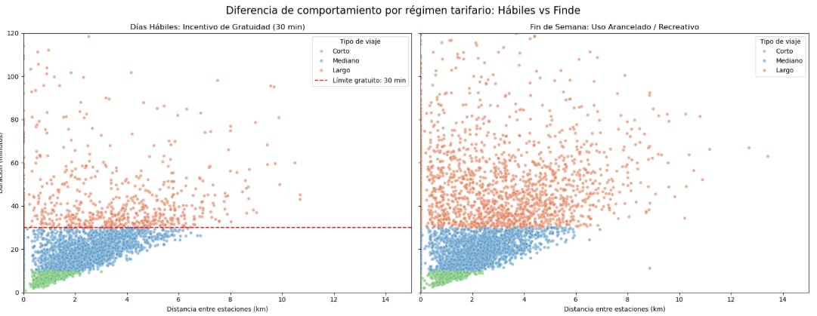
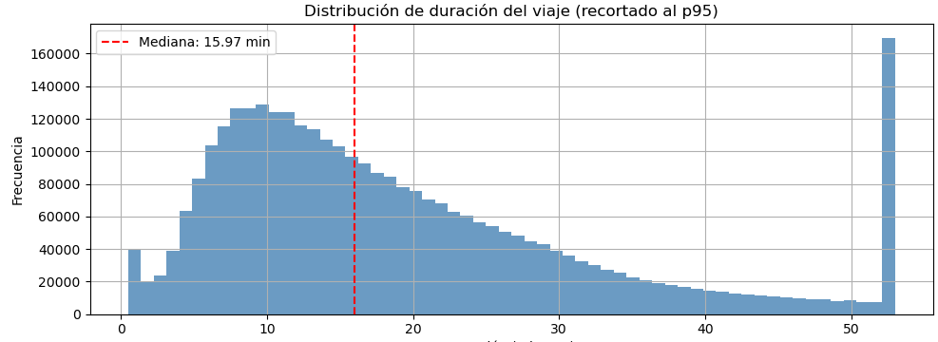

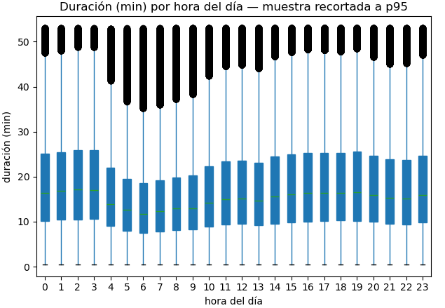
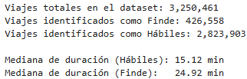
ANÁLISIS EXPLORATORIO DE DATOS
Principales Características de Dataset
DISTRIBUCIÓN DE ESTACIONES – MATRIZ ORIGEN DESTINO
La red cubre principalmente el corredor céntrico y los barrios de mayor densidad (Palermo, Recoleta, Etc.). La cobertura disminuye hacia los límites de la ciudad.
La mediana de las distancias recorridas es menor a 2km (acorde a recorridos urbanos)
Descentralizacion de recorridos: La matriz del Top 10 captura el 1.86% de la demanda total del sistema.
DURACIÓN DE VIAJES-TARFARIO VIGENTE 2024
Distribución de duración con asimetría positivo.
Los viajes día de semana > 30min y los viajes de fin de semana se abonaban.
Mayor cantidad de viajes en días hábiles pero de menor recorrido que los del fin de semana.
Menor dispersión en la duración de los viajes en horas de la mañana

Slide 4
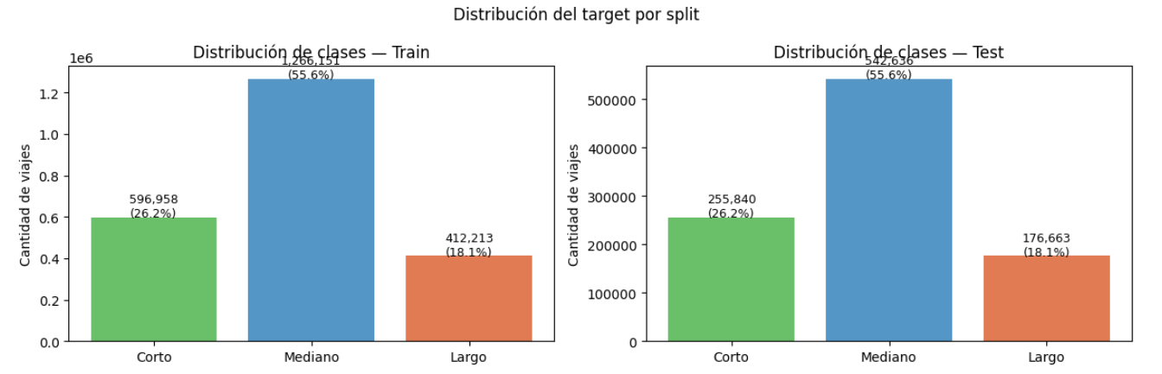
PREPROCESAMIENTO · CONSIGNA 4
Preprocesamiento y problema de ML
Preprocesamiento y limpieza
El CSV tenía problemas estructurales: fila de título extra y headers con punto y coma. Resolvimos manualmente
Para outliers de duración usamos un criterio de dominio: descartamos viajes < 30 segundos y > 24 horas. Eliminó 8% de los registros
Los nulos en genero (0.34%) se clasificaron como MNAR: usuarios que eligieron no declarar su género. Imputar hubiera introducido sesgo → se eliminaron las filas
Split 70/30 con stratify=y para garantizar la misma proporción de clases en train y test
Problema de Machine Learning
Planteamos un problema de clasificación multiclase supervisada: predecir la categoría de duración de un viaje antes de que comience
Tiene sentido operativo real: el sistema puede anticipar si el viaje cae dentro del período gratuito (≤ 30 min)
La variable target es tipo_viaje, creada discretizando la duración en tres clases: Corto (< 10 min), Medio (10–30 min) y Largo (> 30 min)
Elegimos clasificación sobre regresión porque la distribución de duración es fuertemente asimétrica — predecir la categoría es más robusto y más útil en la práctica y nos da fácil interpretabilidad.
Este problema se puede utilizar para Stock de bicis por Estacion, Sistema de pricing, Congestión de trafico, etc.
→ Dataset limpio y splitado listo para ingeniería de features.

Slide 5
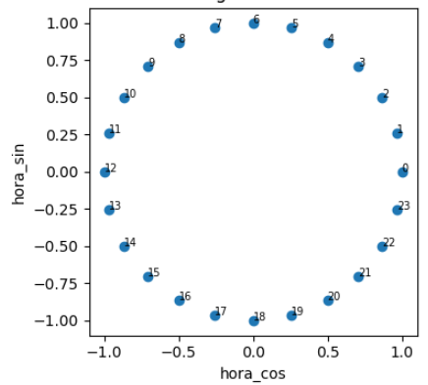
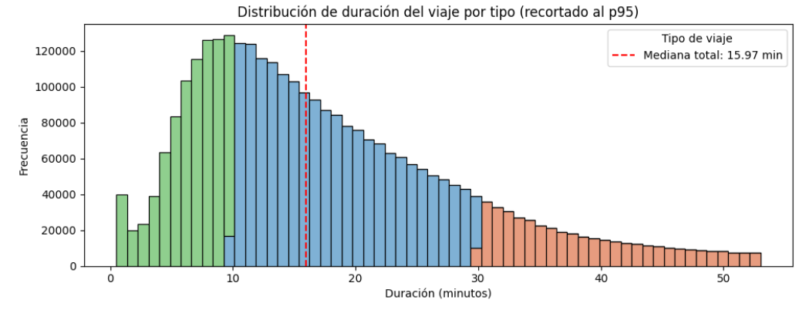
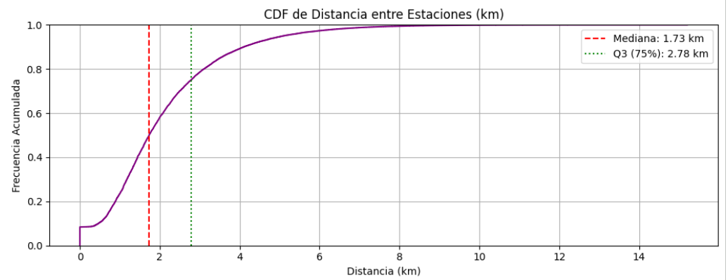
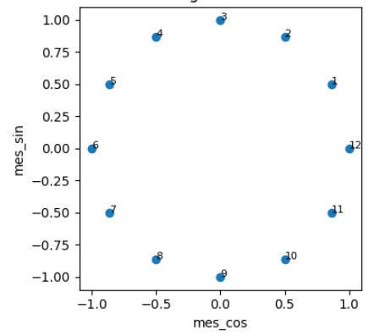
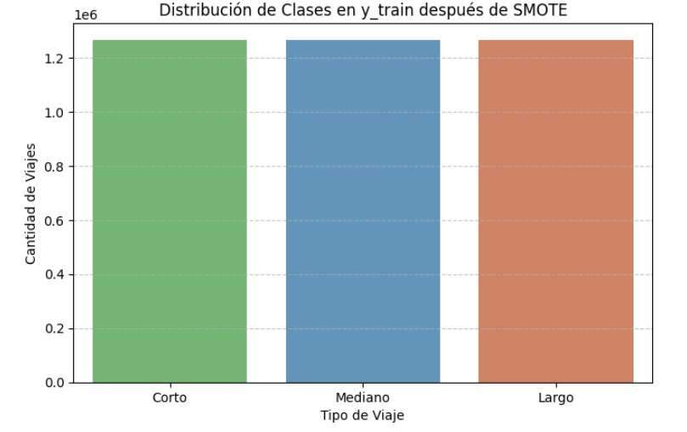
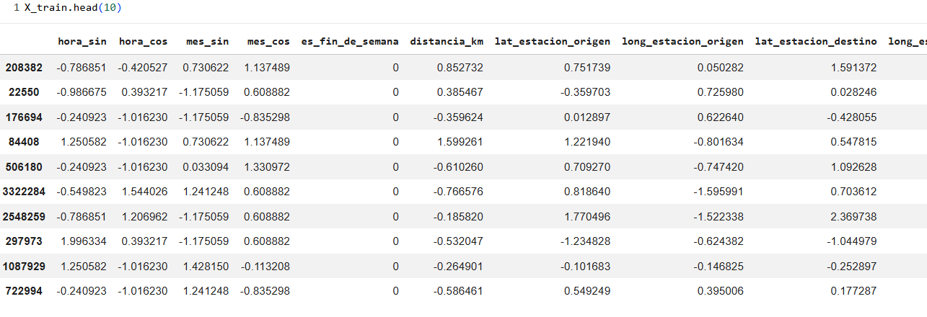
FEATURE ENGINEERING · CONSIGNA 5
Ingeniería de features y balance de clases
DISCRETIZACION
FEATURE
CODIFICACION
One-Hot:
Dia semana – Genero
variables cíclicas: Hora y mes
ESTANDARIZACION
BALANCEO TARGET
StandardScaler (media):
Distancia – latitud - logitud
NO se aplica rebalanceo artificial (SMOTE / undersampling / oversampling).
Razones:
El desbalance es moderado, no severo
La distribución de clases refleja la realidad operativa.
Estratify=y ya resuelve el problema
downstream más crítico
Los modelos candidatos soportan class_weight='balanced’
SMOTE sobre features mixtas (continuas + binarias) requiere variantes específicas.
→ Features construidas antes del split · ningún dato de test toca el entrenamiento.

Slide 6
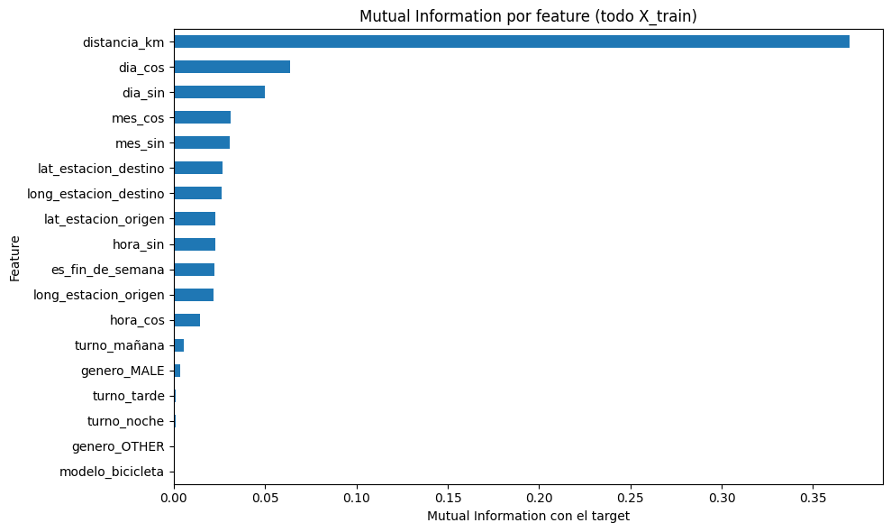
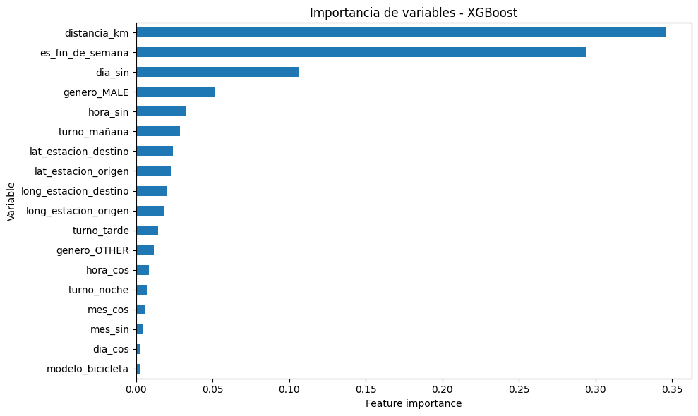
REDUCCIÓN DE DIMENSIONALIDAD · CONSIGNA 6
Selección y extracción de features
El modelo XGBoost y el MI confirma que la variable clave para predecir el tipo de viaje es la distancia recorrida (distancia_km), seguida por factores temporales de alto nivel como el indicador de fin de semana.
→ Dataset final listo: X_train.csv · X_test.csv · y_train.csv · y_test.csv.

